Slide 1
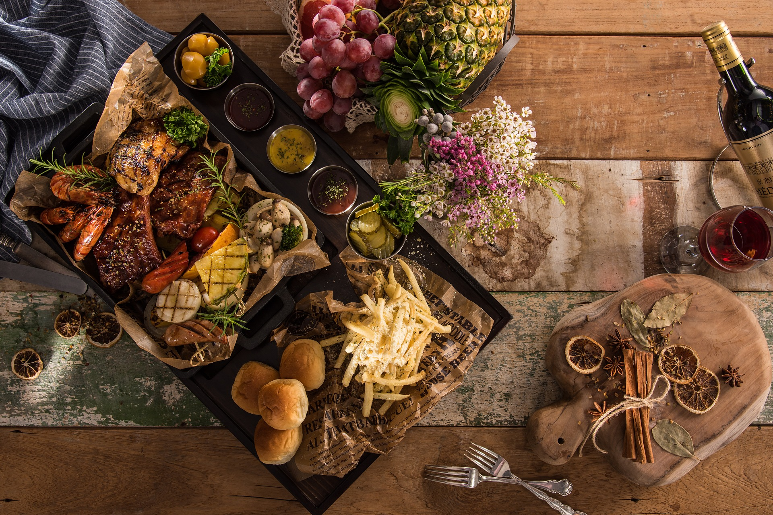

개인
프로젝트
발표
PLEASE ENTER YOUR TEXT
Must - Eat
Do Eat!
Full Stack(풀스텍) 웹 개발자(JAVA, React & Node.js) 과정 김훈

Slide 2

INDEX
1
2
3
계획
분석 및 설계
구현 및 테스트
주제 및 목적
개발환경 (개발 리소스)
작업분할 구조도 (WBS)
작업일정
5. 요구사항 분석
6. 유스케이스 다이어그램(Usecase Diagram)
7. 순차 다이어그램 (Sequence Diagram)
8. 기능정의서
9. DB설계(ERD)
10. Project source Explore
11. UI 시연 및 핵심 기능
12. 차후 개발 내용

Slide 3

1. 주제 및 목적
본 사이트는 여러 지역의 맛집을 공유하고 소통할 수 있는 웹 페이지이며
사이트를 이용할 수 있는 사용자 시스템과 이를 관리하는 관리자 시스템으로 이루어진 웹 사이트이다.
이용자
이용자는 비회원과 회원으로 나뉘며, 비회원은 맛집 검색과 상세 보기만을 가능하고 회원은 맛집 등록, 한 줄 평 작성, 평점 매기기 및 게시판 글 작성이 가능하다.
관리자
관리자는 회원 목록 보기, 회원관리 및 탈퇴, 공지 게시판 글 작성, 모든 게시글 삭제 등이 가능하다.
MUST - EAT

Slide 4
2. 개발환경 (Resource)
OS
Windows 10 Professional
WAS
Apache Tomcat 9.0.71
DBMS
Oracle XE 11g
Language
Java Platform 8, JSP & Servlet
MUST - EAT
Model
MVC model (model 2)
WEB
HTML5, CSS/CSS3, JavaScript
Tool
Eclipse IDE for Enterprise Java Developers, eXERD (E-R Modeling Tool)
Open
Source
JavaScript jquery-3.4.1, jquery-ui-1.12.1, cos-26Dec2008

Slide 5
3. 작업분할구조도 (WBS)
로그인
로그아웃
사용자
관리자
MUST - EAT
회원관리
맛집 검색
한줄평
자유
게시판
회원가입
정보수정
회원탈퇴
맛집 등록
수정
삭제
좋아요
클릭
평점등록
수정삭제
글
작성
글 수정
글 삭제
상세보기
답변작성

Slide 6
3. 작업분할구조도 (WBS)
로그인
로그아웃
사용자
관리자
MUST - EAT
회원관리
공지
게시판
맛집
검색
회원탈퇴
회원
목록보기
글
작성
글 수정
글 삭제
상세보기
맛집 삭제
한줄평삭제

Slide 7
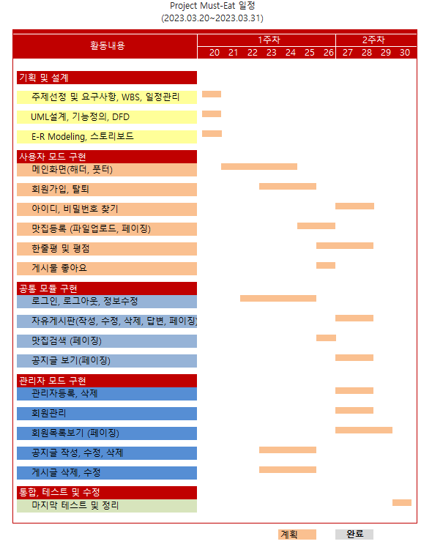
4. Gantt Chart를 이용한 일정관리
MUST - EAT

Slide 8
5. 요구사항 분석
비회원
맛집 검색 및 한 줄 평 보기와 자유 게시판, 공지 게시판 상세 보기만 가능하다.
회원
로그인 후 마이 페이지를 통해 정보 수정과 회원 탈퇴, 작성 글 목록 보기가 가능하다.
맛집 등록은 로그인한 회원만 가능하며, 자신이 등록한 맛집은 수정 및 삭제가 가능하다.
맛집에 대한 상세 내용과 한 줄 평을 볼 수 있으며 평점 또한 매길 수 있다.
한 줄 평에 대해선 추천과 비추천을 누를 수 있다.
자유 게시판 글 작성과 성세 보기가 가능하며, 답변 작성이 가능하다.
게시판 글 검색은 제목과 본문 내용으로 검색이 가능하다.
등록된 맛집은 평점이 4.5점 이상이고 5명 이상이 평점을 등록했을 경우에 추천 맛집 리스트에 출력된다.
관리자
관리자 모드에서는 전반적인 회원 관리가 가능하며, 회원 탈퇴 및 회원 목록 보기가 가능하다.
공지 게시판 글 작성 및 수정, 삭제가 가능하다.
다른 회원이 등록한 맛집은 관리자 모드에서도 삭제가 가능하다.
MUST - EAT

Slide 9
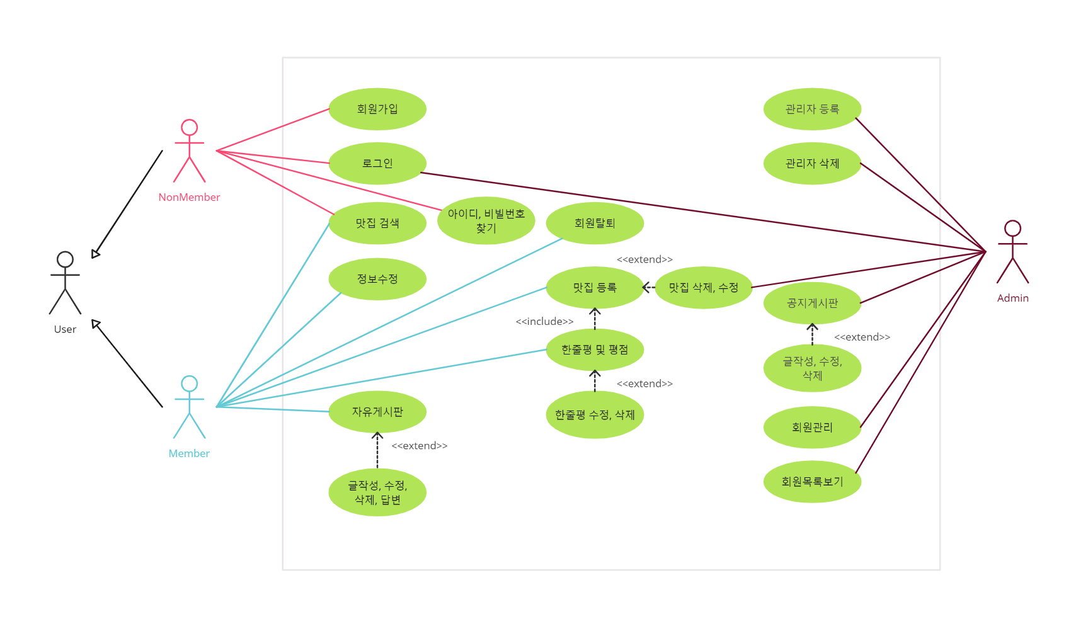
6. 유스케이스 다이어그램 (Usecase Diagram)
MUST - EAT

Slide 10
7. 순차 다이어그램 (Sequence Diagram)
MUST - EAT

Slide 11
8. 기능정의서 및 설계
MUST - EAT

Slide 12
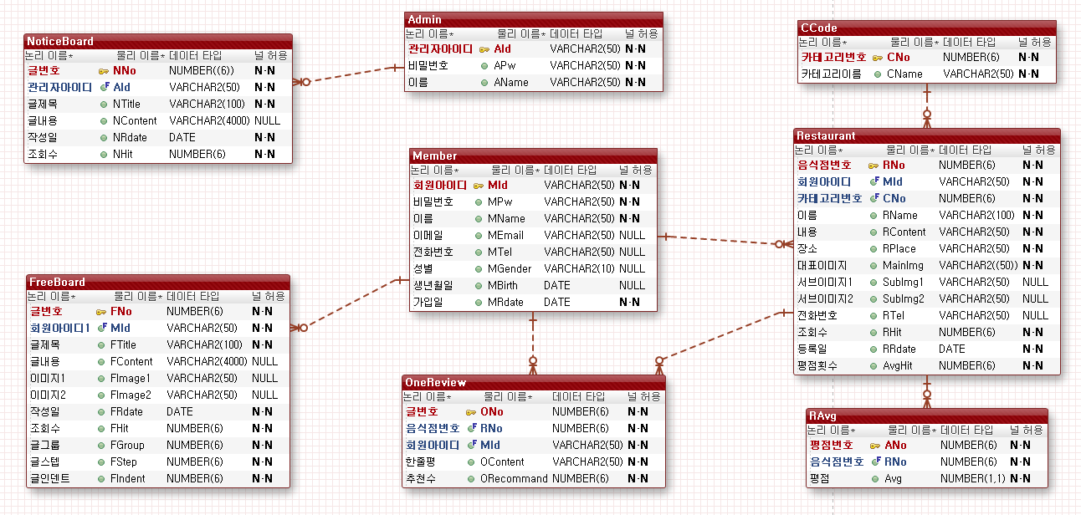
9. DB 설계 (ERD)
MUST - EAT

Slide 13
YEARLY
GROWTH
HIGHLIGHTS
2018
세부사항을 입력해주세요
폰트는 G마켓 산스 LIGHT에 볼드효과를
주었습니다. 폰트 사이즈는 15입니다.
글줄은 2줄에서 3줄을 적어주시면 가장 안정적으로 보입니다.
2019
세부사항을 입력해주세요
폰트는 G마켓 산스 LIGHT에 볼드효과를
주었습니다. 폰트 사이즈는 15입니다.
글줄은 2줄에서 3줄을 적어주시면 가장 안정적으로 보입니다.
세부사항을 입력해주세요
폰트는 G마켓 산스 LIGHT에 볼드효과를
주었습니다. 폰트 사이즈는 15입니다.
글줄은 4줄에서 6줄을 적어주시면
가장 안정적으로 보입니다.
2020
세부사항을 입력해주세요
폰트는 G마켓 산스 LIGHT에 볼드효과를
주었습니다. 폰트 사이즈는 15입니다.
글줄은 2줄에서 3줄을 적어주시면 가장 안정적으로 보입니다.
12

